Slide 1
«Другие мы»

Slide 2
Задание:
На прямоугольном чистом листе напишите, что вы понимаете под словом «толерантность»

Slide 3
Викторина
«Другие мы»

Slide 4
Задание:
На чистом прямоугольном листе поставить букву, соответствующую правильному на ваш взгляд ответу. Подписать листочек!

Slide 5
Танго
В Аргентине вы с друзьями решили провести вечер в клубе, где по вечерам исполняют танго. Вы целый день гуляли по городу, поэтому одеты в джинсы, футболки и кроссовки. Как аргентинцы отнеслись к вашему появлению в клубе?
А. Им нравится, когда туристы интересуются классическим аргентинским танцем.
Б. Они рады гостям, но хотели бы, чтобы их одежда была более формальной – костюмы и нарядные платья.
В. Они бы предпочли, чтобы в клубе не было чужих. Иностранцы не могут понять все тонкости этого танца.

Slide 6
Африка и Франция.
Почему во Франции так много иммигрантов из Африки?
А. Франция легко предоставляет статус беженца, поэтому многие африканцы едут туда.
Б. Побережья Франции в Средиземном море легко достичь из Северной Африки.
В. Франция владела многими колониями в Африки, и поэтому долгие годы во время экономического подъема рекрутировала оттуда рабочую силу.

Slide 7
Хорошие манеры
Однажды Сергей гостил у друзей в Марокко. Во время первого ужина он обратил внимание, что все с удивлением смотрят на то, как он ест, хотя он старался повторять за другими и ел предложенные блюда руками – как все. Что же в его манерах вызвало удивление?
А. Руки были недостаточно хорошо помыты. Это и не понравилось окружающим.
Б. Хозяева хотели бы, чтобы Сергей трогал пищу только правой рукой, а у него это не получалось – ведь он левша.
В. Только местные жители могут есть руками.

Slide 8
Опоздание.
Вы находитесь в Зимбабве и договорились о встрече со своим другом Артуром в 16:00. В 16:30 он еще не пришел, а появился лишь в 16:45. Он даже не извинился за опоздание. Почему?
А. В Зимбабве люди не привыкли извиняться. Слово, соответствующее русскому «извини», отсутствует во многих африканских языках.
Б. Артур не считает, что опоздал: по его мнению нет большой разницы между 16:00 и 16:45.
В. Дневной сон очень важен для жителей Зимбабве. И, как правило, он длится до 16:00. Вот почему Артур опоздал.

Slide 9
Розовая машина.
Почему в Китае практически не раскупаются стиральные машины белого цвета, в то время как розовые продаются хорошо?
А. Красный цвет – это цвет коммунистической партии. Поэтому розовые машины хорошо раскупаются.
Б. Долгое время белые стиральные машины были в Китае запрещены, потому что связывались в сознании с западным миром. Китайцы еще не привыкли к отмене этого запрета.
В. Белый цвет в Китае – цвет траура.

Slide 10
Что они делают?
Аня с родителями отдыхает в Финляндии: они снимают домик в лесу на берегу озера. До ближайшего городка нужно ехать на автобусе. Когда Аня впервые пришла на автобусную остановку в соседней деревне, ее внимание привлекла странная сцена. Метрах в 10 от Ани стояла женщина. Дальше, метрах в 2 от женщины, стоял мужчина, неподалеку примерно на таком же расстоянии друг от друга стояли еще ода женщина и старушка. «Почему они так странно стоят и молчат?» - удивилась Аня. Чем объяснить увиденную Аней сцену?
А. Все эти люди вышли подышать воздухом. Современные финны не очень общительны и стараются не сталкиваться с соседями.
Б. Эта была очередь на автобус.
В. Через деревню проходит трасса автомобильной горки, и все ждут, когда появятся ее участники.

Slide 11
Испанский в США
Ваш дядя недавно вернулся из Калифорнии. На фотографиях разных городов, которые он сделал, вы с удивлением замечаете много вывесок не на английском, а на испанском языке. Как вы это объясните?
А. В США много иммигрантов из Латинской Америки. Так их родной язык – испанский, многие вывески делаются на испанском.
Б. В Калифорнии два государственных языка: испанский и английский.
В. В США, особенно в южных и западных странах, много туристов из Латинской Америки. Поэтому многие вывески сделаны на испанском.

Slide 12
Танго
В Аргентине вы с друзьями решили провести вечер в клубе, где по вечерам исполняют танго. Вы целый день гуляли по городу, поэтому одеты в джинсы, футболки и кроссовки. Как аргентинцы отнеслись к вашему появлению в клубе?
Б. Они рады гостям, но хотели бы, чтобы их одежда была более формальной – костюмы и нарядные платья.
Для аргентинцев вечер танго – гораздо больше, чем просто вечеринка: слушать, смотреть и тем более танцевать танго нужно в особой одежде, это очень важно, так как демонстрирует понимание культуры страны и уважение к ее традициям.

Slide 13
Африка и Франция.
Почему во Франции так много иммигрантов из Африки?
В. Франция владела многими колониями в Африки, и поэтому долгие годы во время экономического подъема рекрутировала оттуда рабочую силу.
Франция имела многочисленные колонии в Южной и Центральной Африке, отсюда разнообразные контакты во всех сферах, в том числе в языке и культуре. Основной наплыв иммигрантов из Африки во Францию был в 60-х и 70-х годы 20 века после получения колониями независимости.

Slide 14
Хорошие манеры
Однажды Сергей гостил у друзей в Марокко. Во время первого ужина он обратил внимание, что все с удивлением смотрят на то, как он ест, хотя он старался повторять за другими и ел предложенные блюда руками – как все. Что же в его манерах вызвало удивление?
Б. Хозяева хотели бы, чтобы Сергей трогал пищу только правой рукой, а у него это не получалось – ведь он левша.
В арабских странах следует подносить еду ко рту только правой рукой. Левая рука – для гигиенических процедур.

Slide 15
Опоздание.
Вы находитесь в Зимбабве и договорились о встрече со своим другом Артуром в 16:00. В 16:30 он еще не пришел, а появился лишь в 16:45. Он даже не извинился за опоздание. Почему?
Б. Артур не считает, что опоздал: по его мнению нет большой разницы между 16:00 и 16:45.
Африканцы часто иначе относятся ко времени. В то время как в промышленно развитых странах соблюдение сроков и пунктуальность очень важны, в Африке люди более беззаботны и терпимы к несоблюдению сроков. Африканская пословица гласит, что Бог дал часы европейцам, а время – африканцам. Однако имейте ввиду, что есть много африканцев, которые очень пунктуальны, и много европейцев, которые опаздывают.

Slide 16
Розовая машина.
Почему в Китае практически не раскупаются стиральные машины белого цвета, в то время как розовые продаются хорошо?
В. Белый цвет в Китае – цвет траура.
В Азии белый цвет – цвет смерти.

Slide 17
Что они делают?
Аня с родителями отдыхает в Финляндии: они снимают домик в лесу на берегу озера. До ближайшего городка нужно ехать на автобусе. Когда Аня впервые пришла на автобусную остановку в соседней деревне, ее внимание привлекла странная сцена. Метрах в 10 от Ани стояла женщина. Дальше, метрах в 2 от женщины, стоял мужчина, неподалеку примерно на таком же расстоянии друг от друга стояли еще ода женщина и старушка. «Почему они так странно стоят и молчат?» - удивилась Аня. Чем объяснить увиденную Аней сцену?
Б. Эта была очередь на автобус.
Для большинства современных финнов очень важно их личное пространство. Чтобы человек чувствовал себя спокойно, не нужно подходить к нему ближе, чем на 1 метр.

Slide 18
Испанский в США
Ваш дядя недавно вернулся из Калифорнии. На фотографиях разных городов, которые он сделал, вы с удивлением замечаете много вывесок не на английском, а на испанском языке. Как вы это объясните?
А. В США много иммигрантов из Латинской Америки. Так их родной язык – испанский, многие вывески делаются на испанском.
В Калифорнии и Техасе для трети населения родной язык – испанский. Поэтому многие официальные документы переводят на испанский, во многих заведениях посетители могут общаться со служащими как на английском, так и на испанском. Однако испанский не является государственным языком Калифорнии.

Slide 19
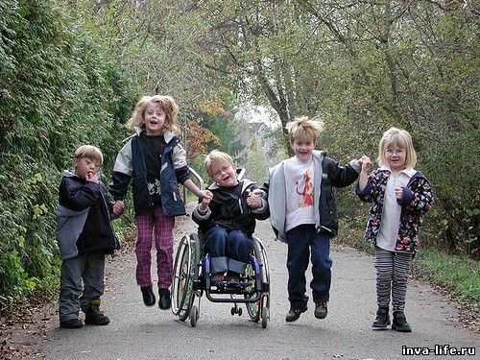
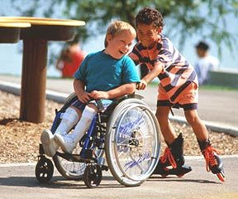

Slide 20
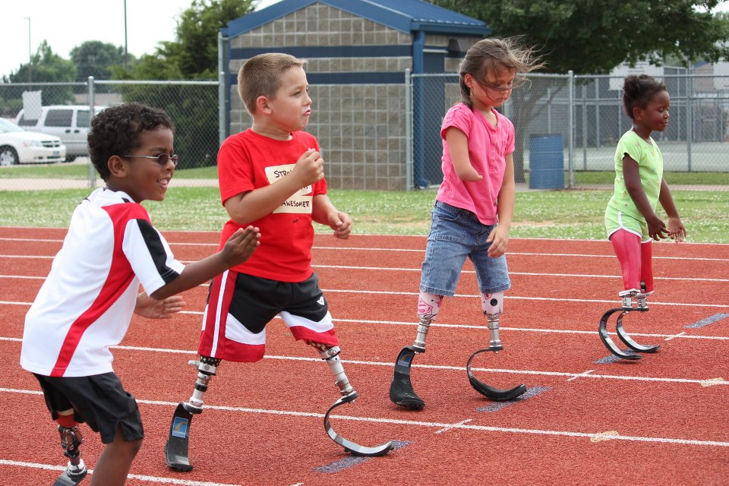

Slide 21
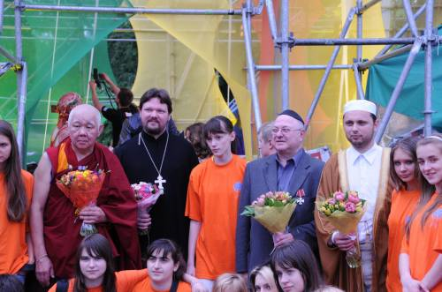

Slide 22
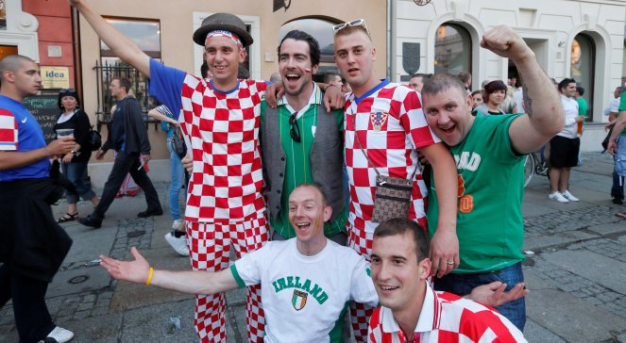
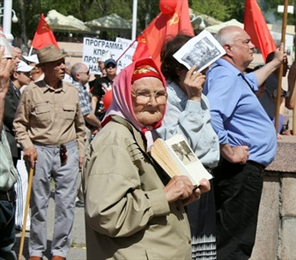

Slide 23
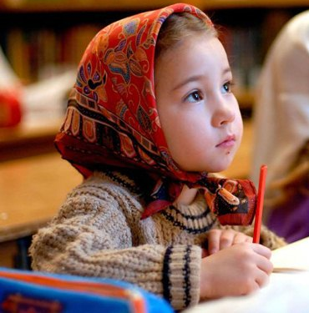
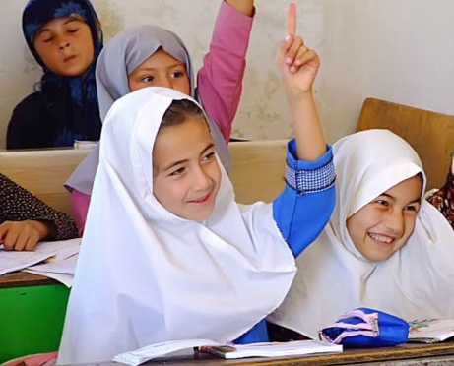
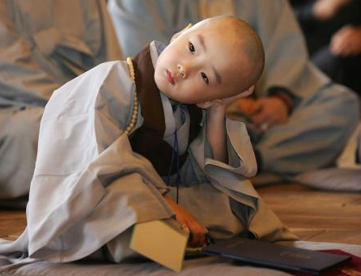
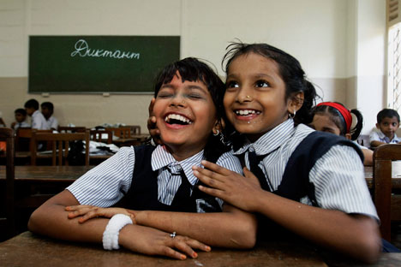

Slide 24
Агрессия
Зависть
Раздражение
Прощение
Сострадание
Уважение человеческого достоинства
Уважение прав других
Толерантность
Высокомерие
и признание
только своей
правоты
Принятие другого таким, какой он есть
Уважение прав других
Милосердие
Нетерпимость
Сотрудничество
Ксенофобия

Slide 27
Задание:
На бумажной ладошке написать, как вы теперь понимаете, что такое «толерантность», подписать свою фамилию!

Slide 28
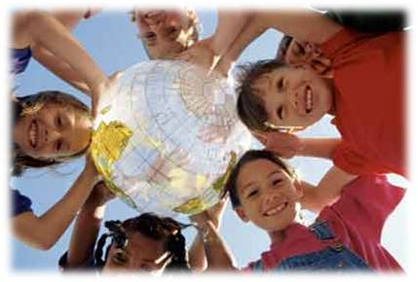
tolerance (французский) – отношение, при котором допускается, что другие могут думать или действовать иначе, нежели ты сам;
tolerance (английский) – готовность быть терпимым, снисходительность;
Толерантность (русский) – способность терпеть что-то или кого-то, быть выдержанным, выносливым, стойким, уметь мириться с существованием чего-либо, кого-либо, считаться с мнением других, быть снисходительным.

Slide 29
Толерантность –
гармония в многообразии!
Мы все РАЗНЫЕ, но мы ВМЕСТЕ!

Slide 30
Советуем почитать:
«Самые удивительные обычаи
и традиции народов мира» .
Автор: Татьяна Полякова
«Культура и традиции народов мира».
Автор: Е.В.Мельникова
Спасибо за внимание! До скорой встречи!

